Slide 1
Воспитание дошкольников в культурных традициях русского народа через участие в экологическом проекте ФПГ "Будущее начинается сегодня"
Муниципальное дошкольное образовательное учреждение детский сад №18 «Теремок»
Ярославского муниципального района
Захарова Вера Витальевна,
воспитатель

Slide 2
Пусть ребенок чувствует красоту и восторгается ею, пусть в его сердце и в памяти навсегда сохранятся образы, в которых воплощается Родина. В. Сухомлинский

Slide 3
Цель – формировании экологической культуры, заботы о животных и растениях Ярославской области, приобщение к семейным традициям

Slide 4
Этапы реализации проекта:
Сентябрь
Тема «Природа родного края»
Мероприятия:
Родительские собрания в подготовительной и старшей группах.
Участие во Всероссийском конкурсе «Шишки, желудь, три листочка»- дети подготовительной группы - 6 дипломов 2 ст.
Экскурсия «Природа родного края», посещение парка «Солнечный» с.Туношна

Slide 5
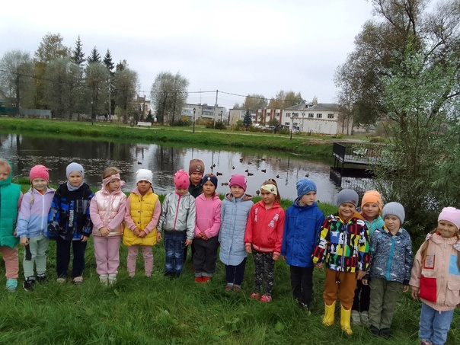
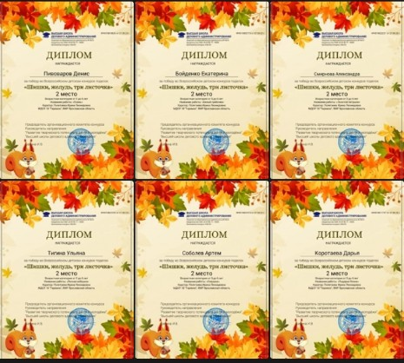
Сентябрь

Slide 6
Этапы реализации проекта:
Октябрь
Тема «Культурная традиция «Забота»»
Мероприятия:
«Вперед трудовой десант»: -Викторина «Деревья нашего края»; Уборка листьев с участка.
«Посадил дерево – дал шанс светлому будущему». Посадка семейного дерева в парке «Солнечный» с.Туношна
Викторина «Животные русских сказок и мифов в Ярославском зоопарке»

Slide 7
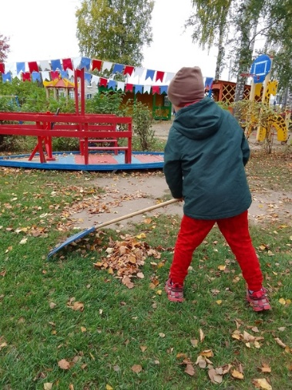
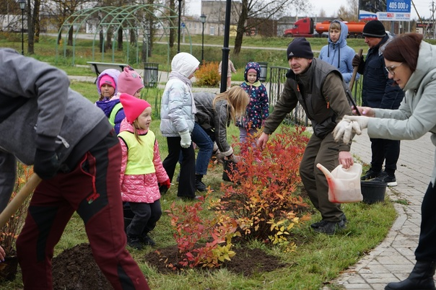
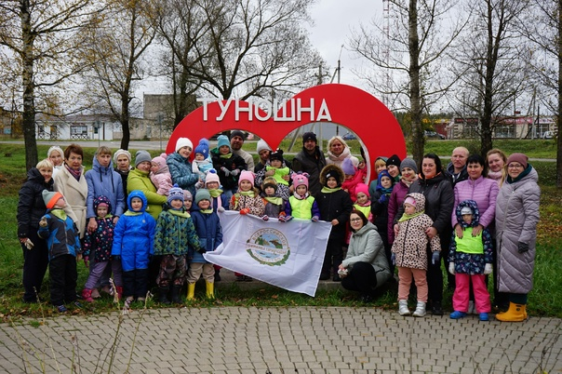
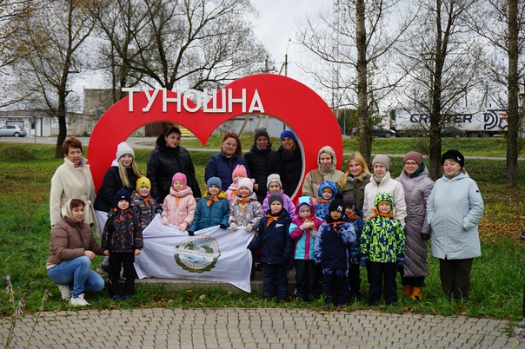
Октябрь

Slide 8
Этапы реализации проекта:
Ноябрь
Тема «Тропою чувств»
Мероприятия:
Беседа «Заповедники России»
Викторина « Животные и растения, занесенные в Красную книгу Ярославской области»
Аппликация «Кувшинка»

Slide 9
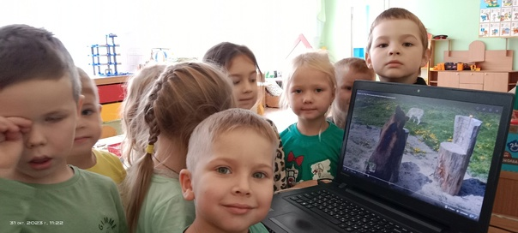
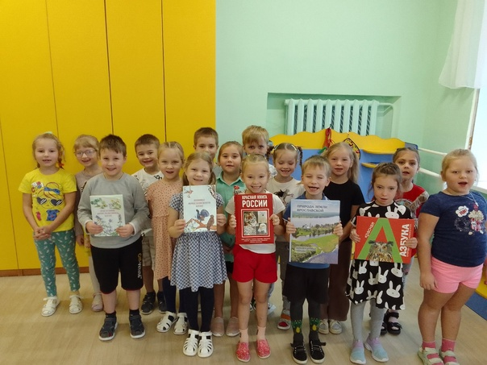
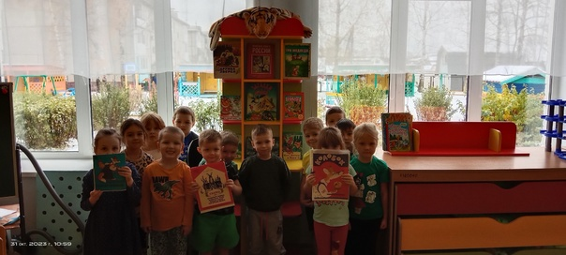
Ноябрь

Slide 10
Этапы реализации проекта:
Декабрь
Тема «Звуки природы»
Мероприятия:
Изготовление эко-кормушек для птиц.
Экскурсия в парк «Солнечный» с.Туношна- развешивание эко кормушек на деревья

Slide 11
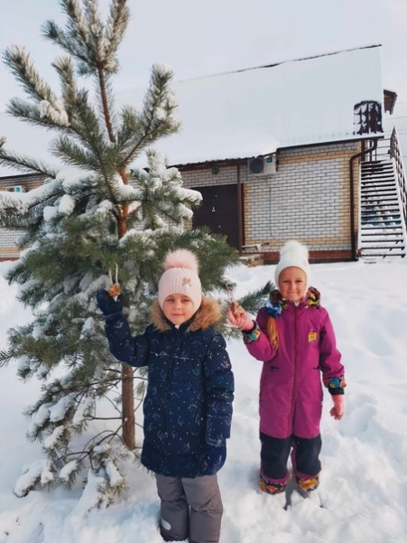
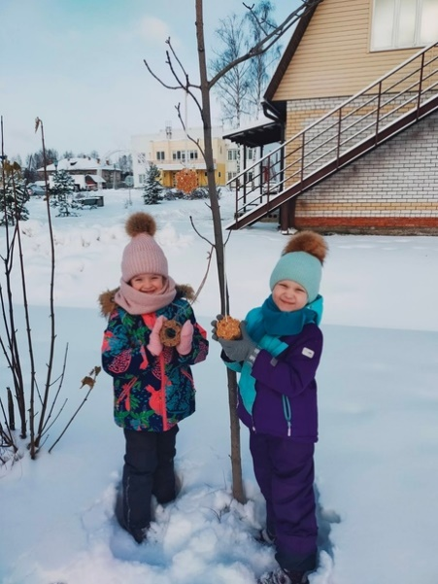
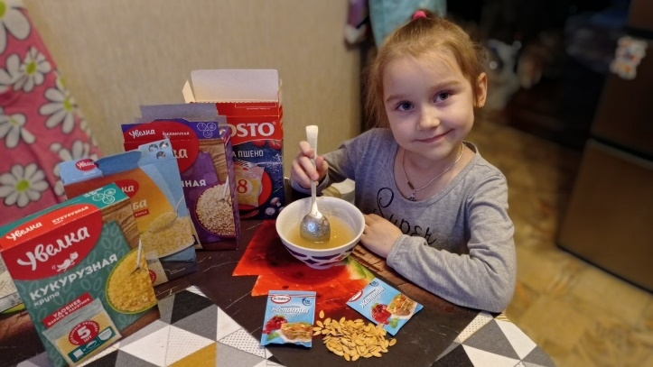
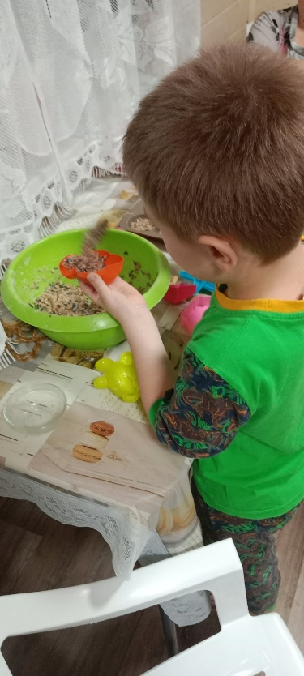
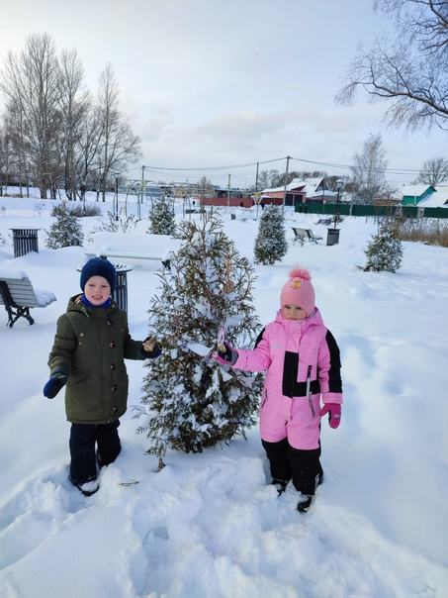
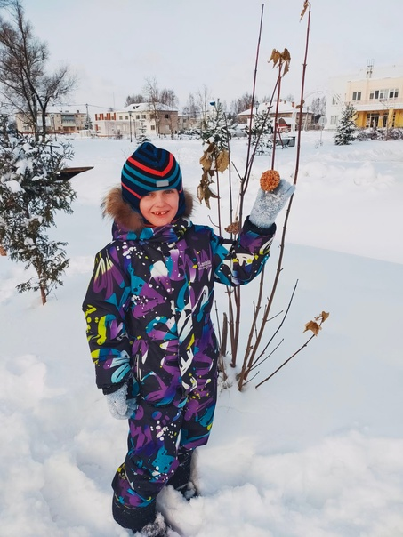
Декабрь

Slide 12
Этапы реализации проекта:
Январь
Тема «Я-часть природы»
Мероприятия:
Экскурсия к реке Волга
Беседа « Я –часть природы»

Slide 13
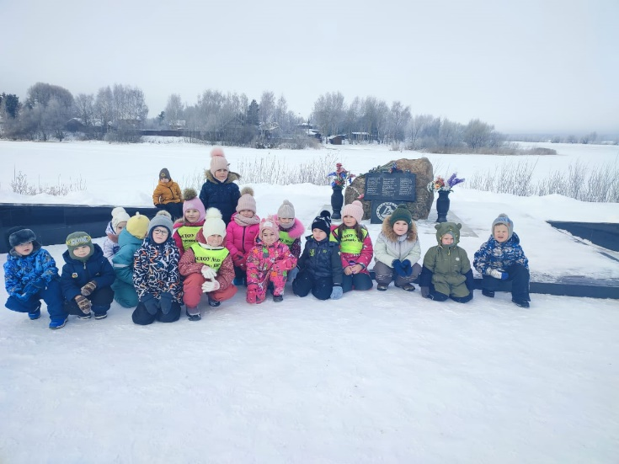
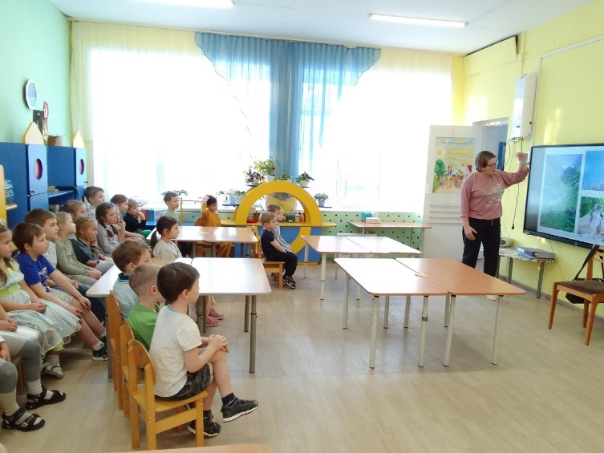
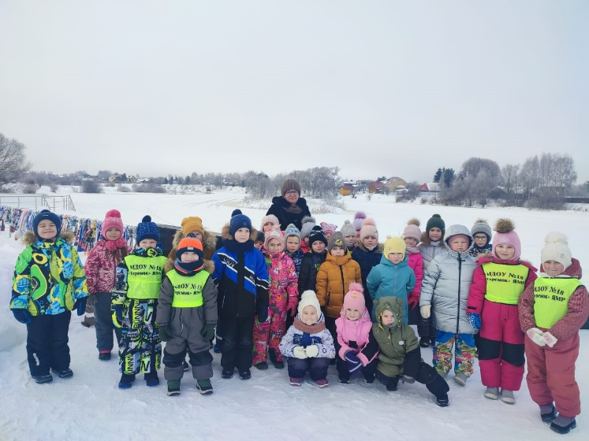
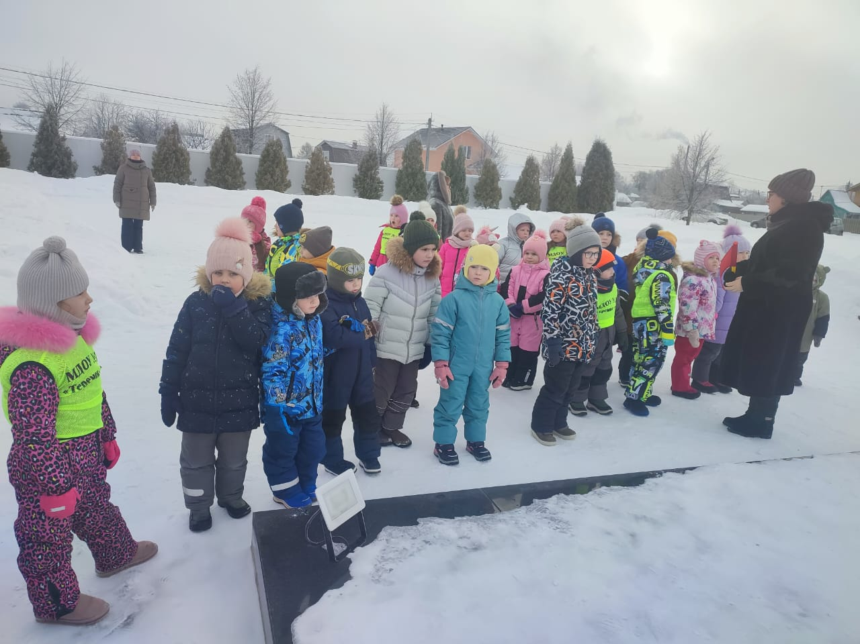
Январь

Slide 14
Этапы реализации проекта:
Февраль
Тема «Разделяя отходы, мы сохраняем природу»
Мероприятия:
Конкурс «Чудеса для людей из ненужных вещей»
Беседа «Правила сортировки отходов»

Slide 15
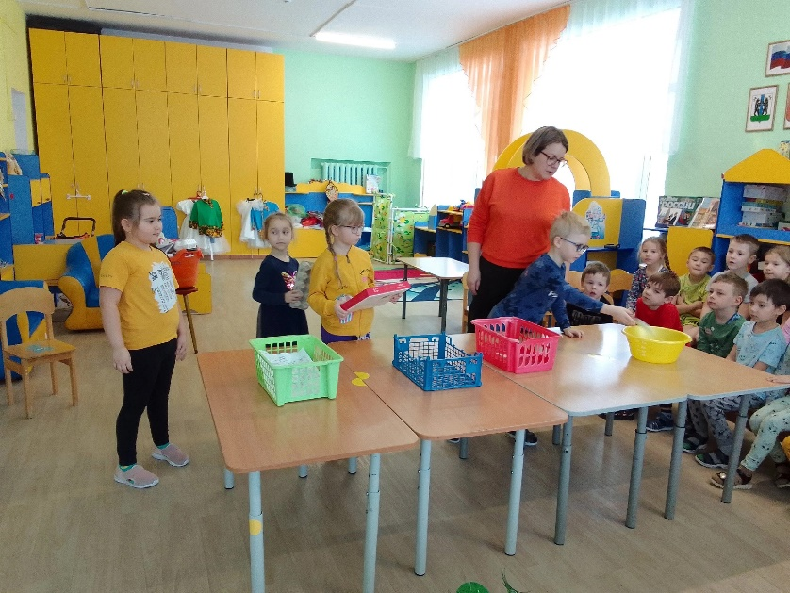
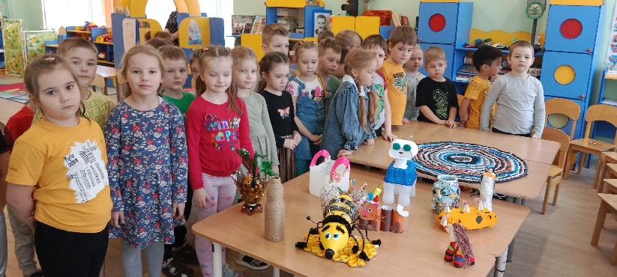
Февраль

Slide 16
Этапы реализации проекта:
Март
Тема «Путешествие по экологической тропе»
Мероприятия:
Экскурсия по экологической тропе детского сада
Беседа «Весенние изменения в природе»

Slide 17
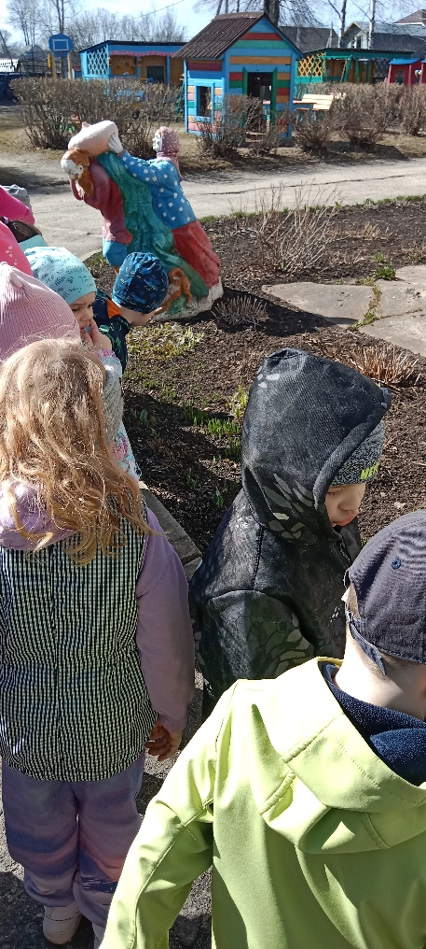
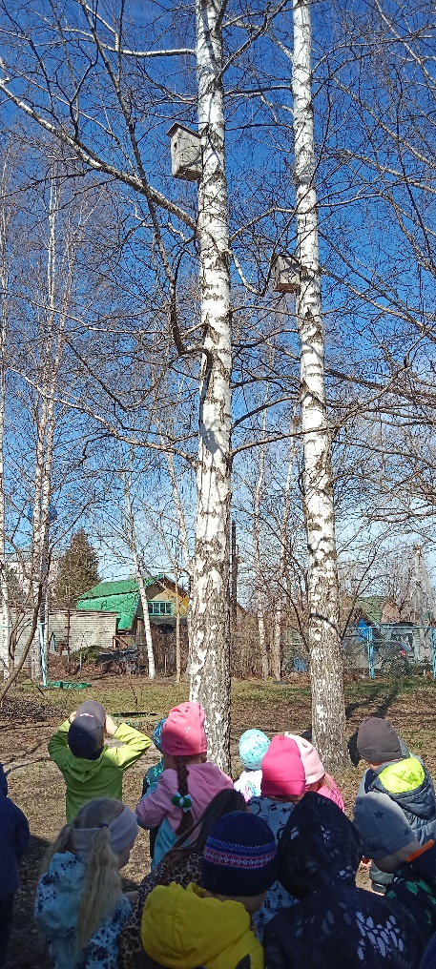
Март

Slide 18
Этапы реализации проекта:
Апрель
Тема «Подведение итогов»
Мероприятия:
Итоговая конференция
Итоговая диагностика

Slide 19
Апрель

Slide 20
Результаты участия
Сформировано представление о растениях, животных и птицах, обитающих на территории Ярославской области, узнали особенности их жизнедеятельности
Расширили представления детей о деревьях родного края, их жизнедеятельности, значении для всего живого. Воспитание трудовых навыков.
Получены знания о способах посадки деревьев, особенностях ухода за саженцами.
Сформировано представление о значимости сохранения и восстановления численности деревьев на планете.
Познакомили детей с обитателями Ярославского зоопарка.
Сформировано представление о заповедниках и национальных парках, о растениях и животных, находящихся под особой охраной.
Сформировано представление о роли человека в сохранении природного многообразия планеты
Сформирован навык изготовления кормушек, которые не вредят окружающей среде.
Сформировано у детей целостное представление о сезонных изменениях в природе, бережном отношении ко всему живому.

Slide 21
Формируется преемственность поколений родители - дети.
Прививается любовь к своей малой Родине с. Туношна , через благоустройство и уход за парком «Солнечный»- место прогулок и отдыха всех жителей села и гостей.
Воспитание культурного поведения в природе, сохранение растений, которые сами и посадили.
Гордость за свои поступки и признание их значимости для общества и природы.

Slide 22
Мы будем рады с вами сотрудничать!
Муниципальное дошкольное образовательное
учреждение детский сад № 18 "Теремок" ЯМР
Адрес: 150501, Ярославская область,
Ярославский район,
с.Туношна ул. Школьная д.9
тел./факс:(4852) 43-93-92
Адрес сайта: http//tunoshna-ds.edu.yar.ru
Электронная почта: teremok-1978.yamr@yarregion.ru

